Slide 1
Skolbarns hälsa och levnadsvanor i Norrbotten 2018/2019
Elevhälsochefer, 28/1 2020
Cecilia Wagenius, projektledare, Folkhälsocentrum
Notes:
Årlig enkät-undersökning som görs av länets SSK i samband med det lagstadgade hälsosamtalet som alla elever ska få i dessa årskurser.
Deltagarna i undersökningen är elever i förskoleklass, årskurs 4, årskurs 7 och första året i gymnasiet.
Hälsosamtalet i sig är värdefullt för den enskilda individen, medan enkätens syfte är att kartlägga hälsa, levnadsvanor och upplevelse av skolmiljö bland elever som grupp för att kunna göra förbättringar. Varje enskild skolhuvudman kan när som helst plocka fram sina resultat, likaså för hela kommunen – för att använda i sitt systematiska kvalitetsarbete (SKA).
Vi på FHC är nyfikna hur ni använder resultaten och om vi kan hjälpa till på något sätt för att det ska bli mer användarvänligt som en del i SKA-arbetet.

Slide 2
Om undersökningen
Främst länsnivå men även kommunnivå.
Med kommunnivå avser geografiskt område och innefattar olika huvudmän (kommunal skola, friskola, statlig skola).
Antalet kommunala, enskilda och statliga skolhuvudmän som deltagit har varierat under läsåren. För läsåret 2018/19 deltog tretton kommuner, åtta friskolor och en statlig skola.
Svarsfrekvensen för länet är ca 70 %.
Notes:
Resultaten i rapporten presenteras främst på länsnivå, men även i viss mån på kommunnivå.
Jokkmokk kommun deltog ej i förskoleklass-undersökningen.
Överkalix kommun deltog ej i undersökningen, gäller samtliga årskurser, detta pga personalbrist.
Det är över 70 % täckningsgrad för länet, vilket är bra, men kan givetvis bli bättre (framförallt i gymnasieklassen, som har lägst täckningsgrad).
Observera att detta gäller enkätundersökningen, ej hälsosamtalet. En elev kan få hälsosamtalet utan att vara med i enkätundersökningen.

Slide 3
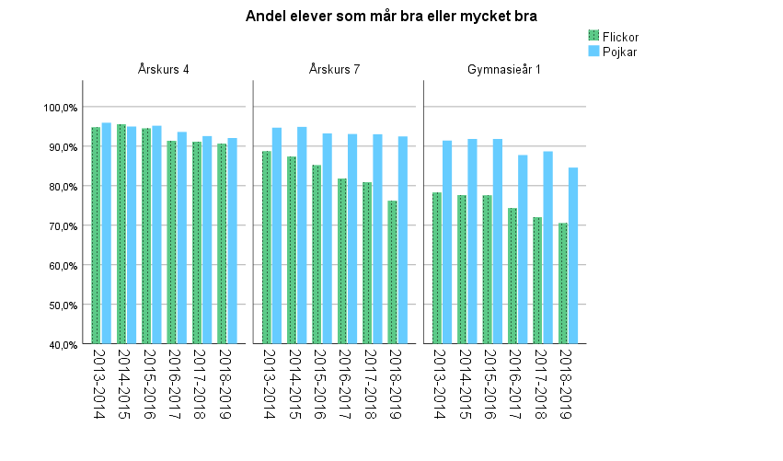
Flickor tydligt nedåtgående trend över åren – främst i åk 7, men även pojkar i Gy1.
Ökade könsskillnader i åk 7.
Notes:
Majoriteten mår bra.
Åk4: 92 % utan statistiskt signifikanta skillnader mellan pojkar och flickor = ingen skillnad mellan könen.
Precis som tidigare år verkar den självskattade hälsan minska med stigande årskurs samtidigt som könsskillnader framträder.
Åk7: 76 % av flickorna, 91 % av pojkarna.
Gym1: 71 % av flickorna, 84 % av pojkarna.
Resultaten tyder på att insatser behövs INNAN årskurs 7 för att vända trenden.
Tidigare rapporter har visat att självskattad hälsa hos flickor kan skilja sig mellan kommuner medan pojkarnas hälsa har relativt liten spridning mellan kommuner [5]. Detta skulle kunna förklara en del av skillnaderna mellan kommunerna och tyder på att förhållanden för flickor, eller attityder mot flickor, normer osv. skiljer sig åt inom länet.

Slide 4
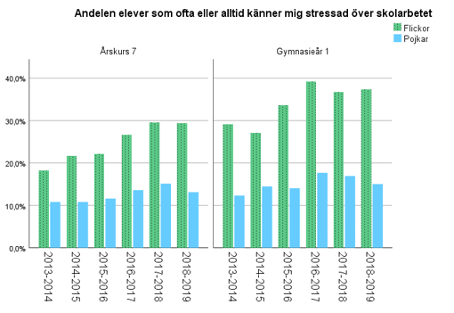
Trend för ökad stress bland flickor.
Skillnad mellan årskurserna är större i gruppen flickor än i gruppen pojkar.
Notes:
Andelen flickor som känner stress över skolarbetet (ofta/alltid) har ökat över tid, oavsett årskurs.
Ökningen kan även ses bland pojkarna men den är svagare. Detta resulterar i att könsskillnaderna har växt genom åren.
Det är vanligare att flickor i gymnasiets första år svarar att de är stressade, än flickor i åk 7.
Samma tendens är synlig bland pojkarna men skillnaden mellan årskurserna är inte lika stor som i gruppen flickor.

Slide 5
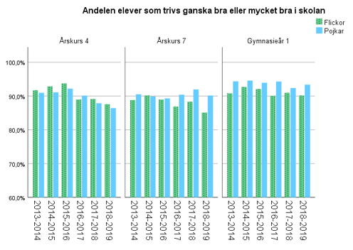
De flesta trivs bra i skolan.
Antydan till minskad andel i Åk4 och bland flickor i Åk7.
Könsskillnader i Åk7 och Gym1.
Notes:
I åk 4 är könsskillnaderna små/obefintliga, åtminstone för de tre senaste åren. – Under de tre senaste åren har dessutom andelen elever i åk 4 som trivs ganska bra/mycket bra i skolan minskat.
I åk 7 (för de tre senaste åren) och i gymnasiets första år kan vi se en könsskillnad som visar att det är vanligare bland pojkar att svara att de trivs i skolan.
Att en könsskillnad har blivit synlig i åk 7 hänger samman med att det verkar som om andelen flickor i denna årskurs, som trivs i skolan, minskat sedan 13/14.
I gymnasiets första år är resultaten relativt stabila över tid, dvs. ingen större förändring verkar ha skett sedan 13/14.

Slide 6
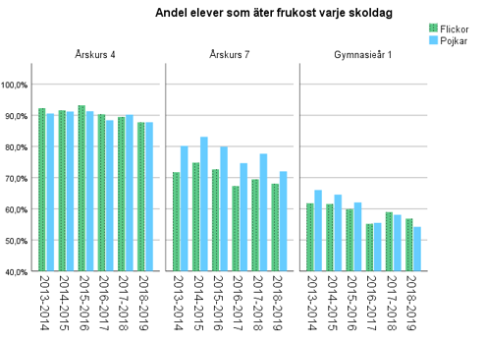
Andelen som äter frukost varje dag minskar med stigande ålder.
Trend: minskad andel över tid, i samtliga grupper.
Könsskillnaderna är störst i Åk7.
Notes:
Oroande trend som pekar mot en minskning i andelen elever som äter frukost varje skoldag. Vi vet att frukosten är en väldigt viktig måltid.
detta gäller samtliga årskurser, och oavsett kön.
Könsskillnaderna är störst i årskurs 7 medan de är otydliga i gymnasiet och årskurs 4.
Det verkar bli vanligare att inte äta frukost varje skoldag med ökad ålder.

Slide 7
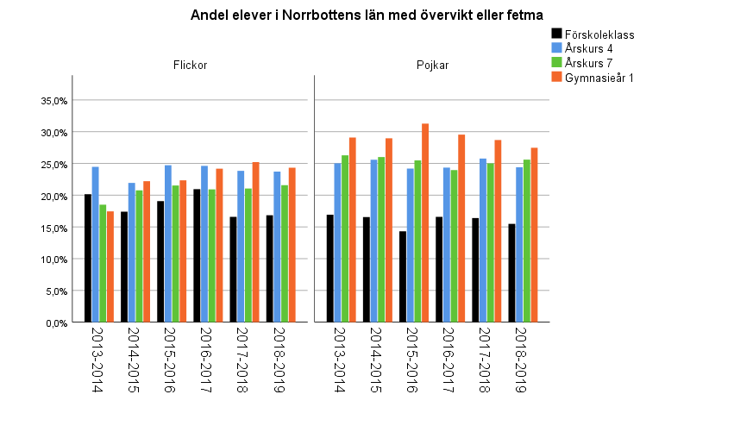
En av fyra har övervikt eller fetma i Gym1.
Tendens till ökning av övervikt/ fetma bland flickor och minskning bland pojkar – i Gym1.
Notes:
Denna figur visar länsgenomsnittet för andelen elever som har övervikt/fetma enligt BMI-mått. Ni ser trender över tid för flickor och pojkar.
Intressant är att jämföra mellan årskurser i respektive kön (det inte så stora skillnader mellan årskurserna i gruppen flickor, medan det i gruppen pojkar verkar hända en större förändring mellan förskoleklass och årskurs 4, och sedan igen mellan årskurs 7 och gymnasiets första år – men detta har minskat de senaste åren till ungefär samma nivå som bland flickorna).
Intressant är också att könsskillnaderna i gymnasiets första år har minskat över tid – delvis pga att andelen med övervikt/fetma ökar något bland flickor medan det i gruppen pojkar sker en minskning.

Slide 8
Rekommendationer
Prioritera satsningar och beslut som främjar en jämlik och jämställd hälsa bland barn och unga.
Fortsätta arbeta med att stärka barn och ungas psykiska och sociala hälsa genom evidensbaserade metoder och/eller bästa tillgängliga kunskap.
Fortsätta arbeta med att stärka barn och ungas skoltrivsel och sociala miljö i skolan.
Utreda om vi kan mäta pojkars psykiska hälsa med mer träffsäkerhet.
Fortsätta arbeta med elevers risk- och frisklevnadsvanor i flera arenor/miljöer.
Utveckla (samt stärk rådande) samarbeten mellan arenor, organisationer och aktörer för att på ett effektivt och kvalitativt sätt arbeta med ovanstående punkter.
Involvera barn och unga i arbetet som berör deras hälsa, vanor och livsvillkor.
Notes:
De flesta mår bra, men hälsan är inte jämställt eller jämlikt fördelad – ett sådant perspektiv behövs i alla beslut som rör barn och unga. Viktigaste faktorerna för jämlik hälsa: Kön, socioekonomisk ställning, etnicitet, hbtq+. I regel de som står utanför normen och därför behövs ett normkritiskt/-kreativt förhållningssätt.
Det är bäst om insatser görs INNAN det blir problem, tex. främja de yngre barnens vanor så att chanserna ökar att de behåller sina goda levnadsvanor när de blir äldre – och att även då fortsätta göra det lätt för dem att välja ”rätt”.
Psykisk och social hälsa: Flera arenor. Skola ja, men även föräldraskapsstöd, fysiska miljöer, arbetsliv och civilsamhälle. Utbildning i första hjälpen till psykisk hälsa.
Skoltrivsel: Minska mobbning i åk4 och minska stress i äldre årskurser. Skoltrivsel är i sig en viktig friskfaktor. Det finns goda exempel i länet hur skolor har arbetat.
Föräldrar med goda levnadsvanor, och med kunskap om vikten med goda levnadsvanor, gör att barnens chanser till goda levnadsvanor ökar.
Samarbeten som fungerar gynnar både effektiviteten och kvaliteten, besparingar kan göras genom god samverkan.
Vi har en skyldighet att involvera barn och unga i arbetet som berör dem. Dessutom ökar vi chanserna att dels möta behoven på rät sätt, och dels att lyckas implementera insatserna, om vi involverar målgruppen.
ARBETA FRÄMJANDE är mest kostnadseffektivt och etiskt (minskar mänskligt lidande).

Slide 9
Hur nyttja Hälsosamtalen i Folkhälsoperspektiv
Elevnivå
Skolnivå
Förvaltning/
kommunnivå
Regional nivå
Folkhälsa

Slide 10
Tack!
Rapport och tabellbilaga finns på vår webbsida:
https://www.norrbotten.se/sv/Utveckling-och-tillvaxt/Folkhalsa/Hur-mar-vi-i-lanet/Hur-samlar-vi-kunskap/Halsosamtal-i-skolan/Rapporter-Halsosamtal-i-skolan/
Mer om folkhälsan i länet på www.norrbotten.se/folkhalsa

